Slide 1
Administración
Ciencia social, técnica y arte q se ocupa de la planificación, organización, Integración de Personal, dirección y control de los recursos (humanos, financieros, materiales, tecnológicos, el conocimiento, etc) de la organización, con el fin de obtener el máximo beneficio posible; este beneficio puede ser económico o social, dependiendo estos de los fines que persiga la organización.
Un administrador es aquella persona encargada de llevar a niveles óptimos los recursos existentes dentro de la organización.

Slide 2
Gerencia & Gerente
Gerencia
Se encarga llevar a cabo las metas o procedimientos trazados por la administración, es parte de la administración.
Gerente
Es una persona que se encuentra a cargo de la coordinación o dirección de las actividades y funciones de una parte, de un departamento, sector o grupo de trabajo.
El rol del gerente consiste en la utilización eficiente de diversos recursos para obtener los beneficios en una organización determinada.

Slide 3
Habilidades Gerenciales
Habilidad técnica : conocimientos especializados en el área específica de trabajo, capacidad para analizar problemas mediante el uso de herramientas y técnicas de esa especialidad.
Habilidad humanística (sensibilidad): capacidad para relacionarse con otras personas y trabajar en grupos hacia el logro de objetivos comunes, autoconocimiento (conciencia de sus propias actitudes, posiciones y conceptos), empatía y habilidades para la comunicación.
Habilidad conceptual : capacidad para entender la organización como un todo (en términos de sistemas), para leer el entorno y para diseñar nuevos modelos de organización y conducción.

Slide 4
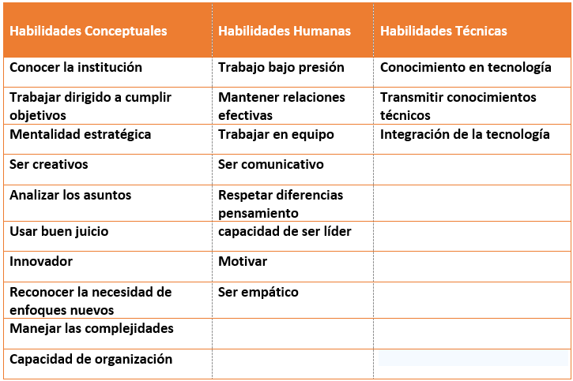
Habilidades Gerenciales
.

Slide 5
Eficacia
Cualidad de hacer lo que está destinado ser. Capacidad de lograr el efecto(meta) que se desea o se espera. Se tiene que definir un objetivo previamente. Es una variable absoluta.
Eficacia=(Resultado alcanzado*100)/(Resultado previsto)
Ejemplo: se es eficaz si nos hemos propuesto construir un edificio en un mes y lo logramos. Fuimos eficaces por cuanto alcanzamos la meta, logramos lo que nos propusimos.
El resultado será un porcentaje que la compañía podrá valorar de forma comparativa, es decir, si se sitúa en los porcentajes más bajos el trabajo será ineficaz, mejorando esta capacidad conforme se ascienda hacia el 100% o más.

Slide 6
Eficiencia
Consiste en utilizar los recursos adecuadamente, lo que implica que sepamos de antemano cuáles son nuestros costos, con el fin de no derrochar, pero tampoco ahorrarlos si son necesarios. Es la capacidad de hacer las cosas bien. Es una variable Relativa.
Eficiencia=((Resultado alcanzado/costo real)*Tiempo invertido)/((Resultado previsto/costo previsto) *Tiempo previsto)
Por ejemplo: se es eficiente cuando en 12 horas de trabajo se hacen 100 unidades de un determinado producto. Ahora, se mejora la eficiencia si esas 100 unidades se hacen en sólo 10 horas. O se aumenta la eficiencia si en 10 horas se hacen 120 unidades. Aquí vemos que se hace un uso eficiente de un recurso (tiempo), y se logra un objetivo (hacer 100 o 120 productos).

Slide 7
Efectividad
La efectividad engloba a las dos anteriores. Es decir, ser efectivo implica ser eficaz y eficiente al mismo tiempo, y tratar de optimizar los recursos.
Efectividad=((Puntuaje de eficiencia+Puntuaje de eficacia)/2)/(Máximo Puntuaje)
Máximo Puntuaje = Máxima Cantidad Producida/Costo Unitario más Bajo
El porcentaje resultante reflejará el grado de efectividad de la acción medida.

Slide 8
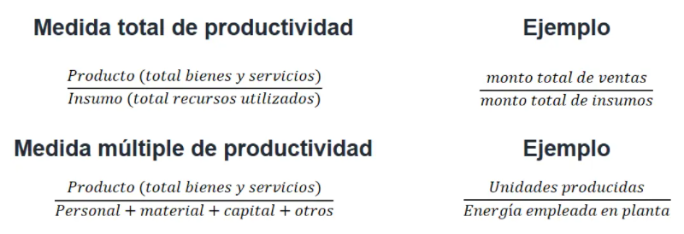
Productividad
La productividad es un concepto afín a la Economía que se refiere a la relación entre la cantidad de productos obtenida mediante un sistema productivo y los recursos empleados en su producción. En este sentido, la productividad es un indicador de la eficiencia productiva.

Slide 9

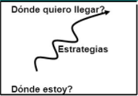
5 Funciones Básicas de la Administración
Planeación: es una función técnica administrativa dinámica considerada como uno de los mejores métodos para preparar a una organización para los cambios que ocurren en el ambiente. Para que esta sea efectiva, tiene que ser sistemática y estar proyectada al futuro. Es trazar un mapa de dónde se encuentra la organización y hacia donde queremos llegar.
“Hoy día la Planeación No es un lujo, es una necesidad.”
“No camine con los ojos vendados.”

Slide 10
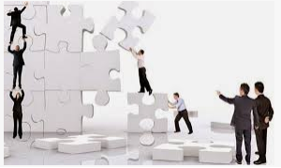
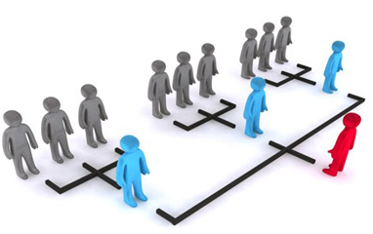
5 Funciones Básicas de la Administración
2. Organización: Una empresa solamente puede funcionar bien, si está bien organizada. Esto significa que debe haber suficiente capital, personal e insumos para que la organización se desarrolle correctamente y construya una estructura funcional.
La organización involucra la identificación de las responsabilidades a realizar, agrupar las responsabilidades en departamentos o divisiones, y especificar las relaciones organizacionales.
Una estructura organizacional con una buena división de funciones y tareas es de crucial importancia.

Slide 11
10 factores esenciales que debe tener presente una buena Organización
Se definirán con claridad los deberes y responsabilidades de cada miembro encargándonos de que todos conozcan su papel.
Los deberes y las responsabilidades impulsarán la definición de la autoridad y el liderazgo conferido en la organización.
Se establecerán unos objetivos y nos preocuparemos porque sean entendidos por todos.
Lucharemos contra la duplicidad de tareas, así como contra el solapamiento y el conflicto entre funciones.
La dirección tendrá una función eminentemente estratégica, delegando funciones y liberándose de tareas secundarias.

Slide 12
10 factores esenciales que deberá tener presente una buena Organización
El número de subordinados por responsable, en caso de haberlos, se determinará en función de la complejidad de la tarea pero se intentará que sea suficiente y no excesivo.
Las funciones relacionadas se agruparán y las que no, se separarán. Los grupos de trabajo deben ser las unidades básicas de la empresa.
Procuraremos un diseño organizacional lo más sencillo posible según los objetivos y tareas existentes.
Seguiremos un procedimiento similar para actividades o tareas parecidas. Trataremos de mejorarlos de forma continua.
En las relaciones lineales (no de estructura vertical) nadie debería depender de más de una persona para llevar a cabo su trabajo.

Slide 13


5 Funciones Básicas de la Administración
Integración de Personal: La integración de personal se refiere a llenar los puestos de trabajo con la gente idónea para cada puesto, en el momento idóneo. Requiere determinar las necesidades de personal, redactar descripciones de puestos, reclutamiento y selección del personal.

Slide 14

5 Funciones Básicas de la Administración
Dirección: es liderar a los empleados de tal manera que se alcancen los objetivos de la organización. Esto implica asignar adecuadamente los recursos y proveer un sistema de soporte efectivo.
Cuando todas las actividades funcionan de manera armoniosa, la organización funciona mejor.
Uno de los problemas cruciales en la dirección es conseguir el balance correcto entre el énfasis en las necesidades de personal y el énfasis en la producción.

Slide 15

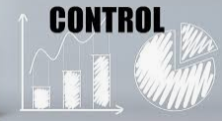

5 Funciones Básicas de la Administración
Control: El control permite evaluar la calidad en todas las áreas y detectar si la organización se ha desviado del plan o corre el peligro de desviarse.
El control se lleva a cabo en un proceso de 4 pasos:
Establecimiento de estándares de rendimiento basados en los objetivos de la organización
Medición y reporte del rendimiento real
Comparación de los resultados de la medición con los estándares
Tomar las medidas de corrección o prevención necesarias

Slide 16
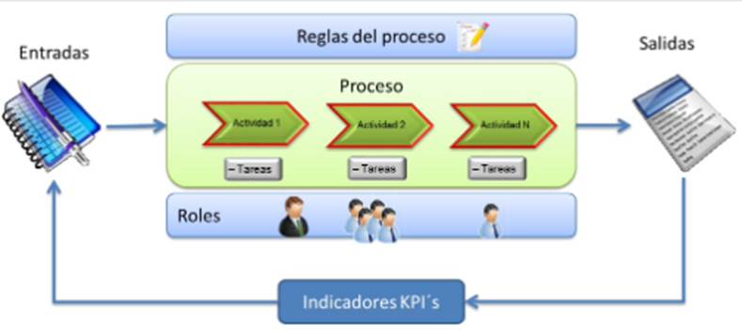
Gestión
Es asumir y llevar a cabo las responsabilidades sobre un proceso (es decir, sobre un conjunto de actividades) lo que incluye: La preocupación por la disposición de los recursos y estructuras necesarias para que tenga lugar.
La coordinación de sus actividades (correspondientes interacciones) y sus semejantes.

Slide 17
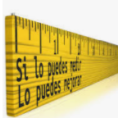
Siempre Tener Presente
Lo que NO se define, NO se puede Medir.
Lo que NO se Mide, NO se puede Mejorar.
Lo que NO se Mejora, se degrada.

